Slide 1
Apuntes clase 5
Planificación de procesos
Sistemas Operativos
Universidad de Antioquia
Facultad de Ingeniería
Ingeniería de Sistemas

Slide 2
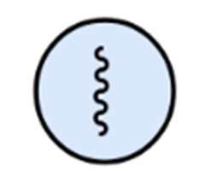

Procesos
Proceso = CPU + Memory + I/O Info
MM
CPU
Code
PC
Data
SP
heap
...
Registros
stack
Address Space
I/O
Notes:
https://www.cse.iitb.ac.in/~mythili/os/anno_slides/lecture1.pdf

Slide 3
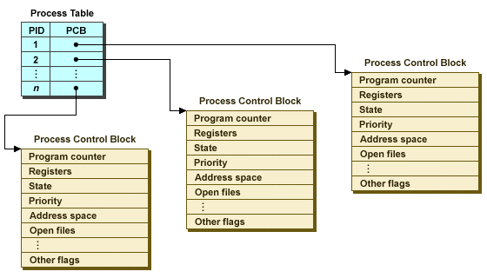
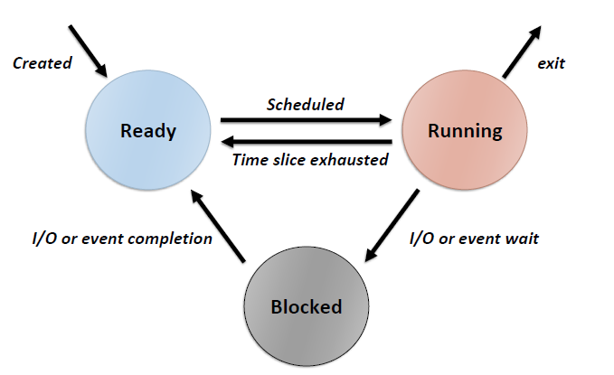
Procesos
Notes:
https://www.cse.iitb.ac.in/~mythili/os/anno_slides/lecture1.pdf

Slide 4


Ejecución directa limitada
Limited
P
Usuario
Eventos:
Excepción
Syscall
Interrupción
Kernel
SO
Direct Execution
SO
SO
P2
Notes:
https://www.cse.iitb.ac.in/~mythili/os/anno_slides/lecture1.pdf

Slide 5
Aproximaciones – Cambio de contexto
Cooperativa: El proceso cede la CPU al SO.
yield.
Excepción.
CS
CPU
A | B | ...
Propuestas
t
No cooperativa: El SO toma el control de la CPU
Interrupciones
Timer

Slide 6
Contextualización
Cómo desarrollar una política de Scheduling
¿Cómo desarrollar un framework básico para tratar con las políticas de scheduling?
¿Qué suposiciones claves usar?
¿Cuáles son las métricas más importantes?
¿Cuáles son los enfoques básicos utilizados en los primeros sistemas informáticos?
Scheduler
CS
CS
CS
P1
CS
CPU
P1 | P2 | P1 | P2 | ...
P2
t
Notes:
Dinámicos o estáticos
Alto desempeño
Puede presentar problemas de sincronización (race condition).

Slide 7
Contextualización
Sistema Operativo
Proceso 1 (P1)
Proceso 2 (P2)
Algunas preguntas claves:
¿Qué proceso elegir?
¿Teniendo en cuenta que aspectos? → Métricas
P1
CS
P2
Notes:
Dinámicos o estáticos
Alto desempeño
Puede presentar problemas de sincronización (race condition).

Slide 8

Suposiciones de carga de trabajo
Conceptos importantes
Scheduler (planificador): Decide como y cuando los procesos acceden a la CPU (o CPUs compartidas) de acuerdo a unas métricas.
Workload (carga de trabajo): Procesos en ejecución en un sistema.
Scheduler
CS
CS
CS
P1
CPU
P1 | P2 | P1 | P2 | ...
CS
P2
t
...
Workload
Notes:
MPI (Message Passing Interface)
RPC (Remote Procedure Calls)
Java RMI (Remote Method Invocation)

Slide 9

Suposiciones de carga de trabajo
Suposiciones iniciales: Son “ideales y poco realistas”.
Cada trabajo se ejecuta por la misma cantidad de tiempo.
Ready
CPU
CPU
P1 | P2 | ... | Pn | ...
Block
t
Notes:
MPI (Message Passing Interface)
RPC (Remote Procedure Calls)
Java RMI (Remote Method Invocation)

Slide 10

Suposiciones de carga de trabajo
Suposiciones iniciales: Son “ideales y poco realistas”.
Todos los trabajos son iniciados al mismo tiempo (arrival time).
Ready
CPU
CPU
$$T_{arrival}$$
t
Block
P1
P2
Notes:
MPI (Message Passing Interface)
RPC (Remote Procedure Calls)
Java RMI (Remote Method Invocation)

Slide 11
Suposiciones de carga de trabajo
Suposiciones iniciales: Son “ideales y poco realistas”.
Una vez iniciado, cada trabajo se ejecuta hasta su finalización (no se puede interrumpir).
Ready
CPU
P1
P2
CPU
t
Block
P1
P2
Notes:
MPI (Message Passing Interface)
RPC (Remote Procedure Calls)
Java RMI (Remote Method Invocation)

Slide 12
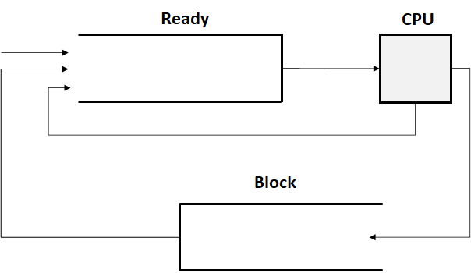
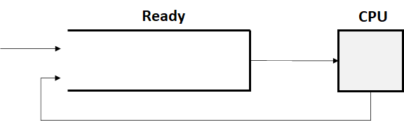
Suposiciones de carga de trabajo
Suposiciones iniciales: Son “ideales y poco realistas”.
Todos los trabajos solo usan la CPU (no I/O).
scheduled
Ready
Run
scheduled
Simplificación
Ready
Run
desescheduled
I/O or
event completion
I/O or
event wait
Block
desescheduled
Notes:
MPI (Message Passing Interface)
RPC (Remote Procedure Calls)
Java RMI (Remote Method Invocation)

Slide 13

Suposiciones de carga de trabajo
Suposiciones iniciales: Son “ideales y poco realistas”.
El tiempo de ejecución de cada trabajo es conocido (runtime).
CPU
P1 | P2 | ... | Pn | ...
t
Notes:
MPI (Message Passing Interface)
RPC (Remote Procedure Calls)
Java RMI (Remote Method Invocation)

Slide 14

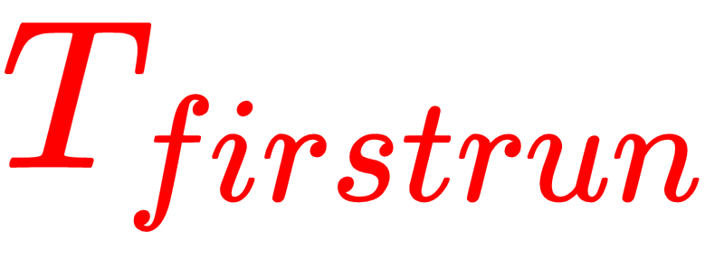

Métricas de planificación
Métrica
Una métrica es una medida de desempeño.
Métricas de desempeño usadas para scheduling:
Turn around time.
Fairness (equidad).
Response time.
CPU
A
status
---
Ready
Run
---
t
A
Notes:
https://www.cse.iitb.ac.in/~mythili/os/anno_slides/lecture1.pdf

Slide 15

Métricas de planificación
Turnarround Time
Tiempo comprendido entre la llegada y la finalización de un proceso.
A
CPU
A
status
---
Ready
Run
---
t
Notes:
https://www.cse.iitb.ac.in/~mythili/os/anno_slides/lecture1.pdf

Slide 16

Algoritmos de planificación de procesos
El planificador de procesos depende del algoritmo de planificación de procesos, el cual, basado en una política específica, asigna la CPU y mueve los diferentes trabajos a través del sistema.
Algoritmos (no todos) de planificación de procesos
First-Come, First-Served (FCFS).
Shortest Job First (SJF).
Shortest time to completion First (STCF).
Round robin (RR).
FCFS
SJF
STCF
P1
RR
CS
P2
...
Notes:
Dinámicos o estáticos
Alto desempeño
Puede presentar problemas de sincronización (race condition).

Slide 17
First-Come, First-Served (FCFS)
Los procesos son manejados de acuerdo al tiempo de llegada.
El primer trabajo que llega, es el primero en ser atendido.
Simple y fácil de implementar
Cola FIFO (First-In, First-Out).
No apropiativo (Non preemptive): Solo se selecciona un nuevo proceso cuando el proceso anterior acaba.
Ready
CPU
Notes:
Dinámicos o estáticos
Alto desempeño
Puede presentar problemas de sincronización (race condition).

Slide 18
First-Come, First-Served (FCFS)
Ejemplo: Suponga que se tiene una situación en la que:
Tres procesos llegan a un sistema (A, B y C)
Llegan en el tiempo 0 en el orden: A - B – C
Cada proceso se ejecuta por 10 segundos.
¿Cual es el turnarround time promedio?
Proceso | Arrival time | Run-time
A | 0 | 10
B | 0 | 10
C | 0 | 10
Orden de llegada:
A - B - C
Notes:
Dinámicos o estáticos
Alto desempeño
Puede presentar problemas de sincronización (race condition).

Slide 19
First-Come, First-Served (FCFS)
Ready
CPU
Proceso | Arrival time | Run-time
A | 0 | 10
B | 0 | 10
C | 0 | 10
CPU
t
0
20
40
60
80
100
120
140
160
180
./scheduler.py -l 10,10,10 -p FIFO
Notes:
Dinámicos o estáticos
Alto desempeño
Puede presentar problemas de sincronización (race condition).

Slide 20
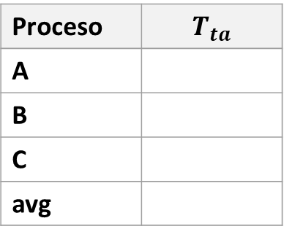
First-Come, First-Served (FCFS)
Proceso | $$T_{ta}$$
A
B
C
avg
./scheduler.py -l 10,10,10 -p FIFO -c
Ready
CPU
0
10
20
30
40
t
Notes:
Dinámicos o estáticos
Alto desempeño
Puede presentar problemas de sincronización (race condition).

Slide 21
First-Come, First-Served (FCFS)
Notes:
Dinámicos o estáticos
Alto desempeño
Puede presentar problemas de sincronización (race condition).

Slide 22


Relajación de las suposiciones ideales
Cada trabajo se ejecuta por la misma cantidad de tiempo.
Todos los trabajos son iniciados al mismo tiempo (arrival time).
Una vez iniciado, cada trabajo se ejecuta hasta su finalización.
Todos los trabajos solo usan la CPU (no I/O).
El tiempo de ejecución de cada trabajo es conocido (runtime).
1
2
3
4
5
Notes:
Dinámicos o estáticos
Alto desempeño
Puede presentar problemas de sincronización (race condition).

Slide 23
First-Come, First-Served (FCFS)
Ejemplo: Suponga que se tiene una situación en la que:
Tres procesos llegan a un sistema (A, B y C)
Llegan en el tiempo 0 en el orden: A - B - C
A se ejecuta por 100 seg, B y C por 10 seg cada uno.
¿Cual es el turnarround time promedio?
Proceso | Arrival time | Run-time
A | 0 | 100
B | 0 | 10
C | 0 | 10
Orden de llegada:
A - B - C
Notes:
Dinámicos o estáticos
Alto desempeño
Puede presentar problemas de sincronización (race condition).

Slide 24
First-Come, First-Served (FCFS)
Ready
CPU
Proceso | Arrival time | Run-time
A | 0 | 100
B | 0 | 10
C | 0 | 10
CPU
t
0
20
40
60
80
100
120
140
160
180
Notes:
Dinámicos o estáticos
Alto desempeño
Puede presentar problemas de sincronización (race condition).

Slide 25
First-Come, First-Served (FCFS)
Ready
CPU
Proceso | Arrival time | Run-time
A | 0 | 100
B | 0 | 10
C | 0 | 10
CPU
t
0
20
40
60
80
100
120
140
160
180
./scheduler.py -l 100,10,10 -p FIFO
Notes:
Dinámicos o estáticos
Alto desempeño
Puede presentar problemas de sincronización (race condition).

Slide 26
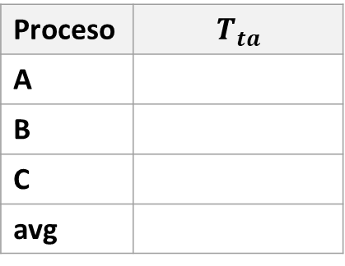
First-Come, First-Served (FCFS)
./scheduler.py -l 100,10,10 -p FIFO -c
Proceso | $$T_{ta}$$
A
B
C
avg
Ready
CPU
0
20
40
60
80
100
120
Notes:
Dinámicos o estáticos
Alto desempeño
Puede presentar problemas de sincronización (race condition).

Slide 27
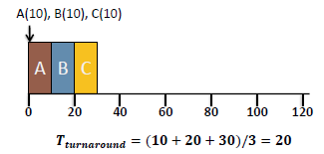
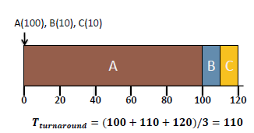
First-Come, First-Served (FCFS)
Comparación
Tiempos de ejecución iguales
Tiempos de ejecución diferentes
1
2
3
4
5
1
2
3
4
5
Efecto Convoy
Notes:
Dinámicos o estáticos
Alto desempeño
Puede presentar problemas de sincronización (race condition).

Slide 28
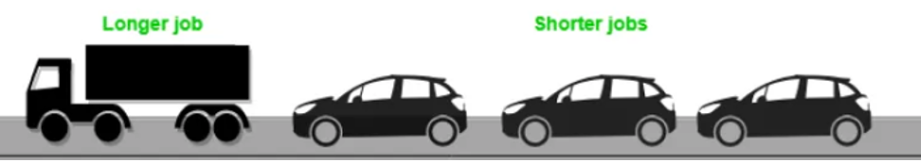
Efecto Convoy
Se da cuando un proceso que requiere mucho tiempo de CPU va por delante (se ejecuta primero) de procesos ligeros.
Hace que los tiempos de respuesta (más adelante hablaremos de esta métrica) y finalización se resientan.
El trabajo más grande es el que más influye en el tiempo de respuesta (turnaround time).
Efecto Convoy
Notes:
Dinámicos o estáticos
Alto desempeño
Puede presentar problemas de sincronización (race condition).

Slide 29
Shortest Job First (SJF)
El tiempo de ejecución de cada tarea es variable (relajación de la suposición 1)
La planificación de las tareas se hace de acuerdo a su tiempo de ejecución.
El Scheduler (planificador) pone a ejecutar primero los procesos más cortos.
No apropiativo (Non preemptive): Solo se selecciona un nuevo proceso cuando el proceso anterior acaba.
1
2
3
4
5
Notes:
Dinámicos o estáticos
Alto desempeño
Puede presentar problemas de sincronización (race condition).

Slide 30
Shortest Job First (SJF)
Ejemplo: Suponga que se tiene una situación en la que:
Tres procesos llegan a un sistema (A, B y C)
Llegan en el tiempo 0 en el orden: A - B – C
A se ejecuta por 100 seg, B y C por 10 seg cada uno.
¿Cual es el turn around time promedio?
Proceso | Arrival time | Run-time
A | 0 | 100
B | 0 | 10
C | 0 | 10
Orden de llegada:
A - B - C
Notes:
Dinámicos o estáticos
Alto desempeño
Puede presentar problemas de sincronización (race condition).

Slide 31
Shortest Job First (SJF)
Orden de llegada
Orden de ejecución
C
B
A
Reordenamiento
A
C
B
[10]
[10]
[100]
[100]
[10]
[10]
Ready
CPU
Proceso | Arrival time | Run-time
A | 0 | 100
B | 0 | 10
C | 0 | 10
CPU
t
0
20
40
60
80
100
120
140
160
180
./scheduler.py -l 100,10,10 -p SJF
Notes:
Dinámicos o estáticos
Alto desempeño
Puede presentar problemas de sincronización (race condition).

Slide 32

Shortest Job First (SJF)
Proceso | $$T_{ta}$$
A
B
C
avg
./scheduler.py -l 100,10,10 -p SJF -c
Ready
CPU
0
20
40
60
80
100
120
Notes:
Dinámicos o estáticos
Alto desempeño
Puede presentar problemas de sincronización (race condition).

Slide 33
Relajación de las suposiciones ideales
Cada trabajo se ejecuta por la misma cantidad de tiempo.
Todos los trabajos son iniciados al mismo tiempo (arrival time).
Una vez iniciado, cada trabajo se ejecuta hasta su finalización.
Todos los trabajos solo usan la CPU (no I/O).
El tiempo de ejecución de cada trabajo es conocido (runtime).
1
2
3
4
5
Notes:
Dinámicos o estáticos
Alto desempeño
Puede presentar problemas de sincronización (race condition).

Slide 34
Shortest Job First (SJF)
Ejemplo: Suponga que se tiene una situación en la que:
Tres procesos llegan a un sistema (A, B y C)
A llega en t = 0 y B y C llegan en t = 20.
A se ejecuta por 100 seg, B y C por 10 seg cada uno.
¿Cual es el turnarround time promedio?
Proceso | Arrival time | Run-time
A | 0 | 100
B | 20 | 10
C | 20 | 10
Notes:
Dinámicos o estáticos
Alto desempeño
Puede presentar problemas de sincronización (race condition).

Slide 35
Shortest Job First (SJF)
Orden de llegada
Orden de ejecución
C
B
A
Reordenamiento
C
B
A
(~20)
(~20)
(~0)
(~20)
(~20)
(~0)
[10]
[10]
[100]
[10]
[10]
[100]
Ready
CPU
Proceso | Arrival time | Run-time
A | 0 | 100
B | 20 | 10
C | 20 | 10
CPU
t
0
20
40
60
80
100
120
140
160
180
Link: http://cpuburst.com/ganttcharts.html
Notes:
Dinámicos o estáticos
Alto desempeño
Puede presentar problemas de sincronización (race condition).

Slide 36
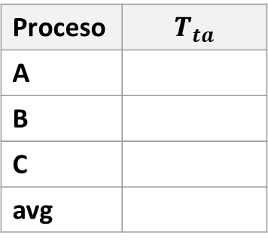
Shortest Job First (SJF)
Proceso | $$T_{ta}$$
A
B
C
avg
Ready
CPU
0
20
40
60
80
100
120
Notes:
Dinámicos o estáticos
Alto desempeño
Puede presentar problemas de sincronización (race condition).

Slide 37
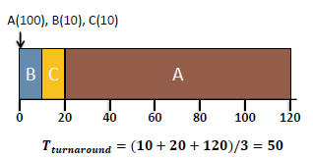
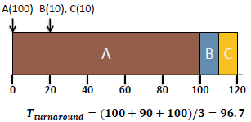
Shortest Job First (SJF)
Comparación
Caso 1: SJF
Caso 2: SJF
1
2
3
4
5
1
2
3
4
5
No basta solo con ordenar
Notes:
Dinámicos o estáticos
Alto desempeño
Puede presentar problemas de sincronización (race condition).

Slide 38
Shortest Time-to-Completion First (STCF)
Versión apropiativa (preemptive) del algoritmo SJF.
El procesador se asigna al trabajo que está más próximo a completarse.
Un trabajo en ejecución puede expropiarse, si hay un trabajo nuevo (en la cola READY) con un menor tiempo de ejecución.
Funcionamiento básico: Si un nuevo trabajo entra al sistema:
Compare, incluyendo los trabajos restantes y el nuevo trabajo.
Asigne la CPU al trabajo que requiera el menor tiempo para terminar.
Notes:
Dinámicos o estáticos
Alto desempeño
Puede presentar problemas de sincronización (race condition).

Slide 39
Relajando las suposiciones ideales
Cada trabajo se ejecuta por la misma cantidad de tiempo.
Todos los trabajos son iniciados al mismo tiempo (arrival time).
Una vez iniciado, cada trabajo se ejecuta hasta su finalización.
Todos los trabajos solo usan la CPU (no I/O).
El tiempo de ejecución de cada trabajo es conocido (runtime).
1
2
3
4
5
Notes:
Dinámicos o estáticos
Alto desempeño
Puede presentar problemas de sincronización (race condition).

Slide 40
Shortest Time-to-Completion First (STCF)
Ejemplo: Suponga que se tiene una situación en la que:
Tres procesos llegan a un sistema (A, B y C)
A llega en t = 0 y B y C llegan en t = 20.
A se ejecuta por 100 seg, B y C por 10 seg cada uno.
¿Cual es el turnarround time promedio?
Proceso | Arrival time | Run-time
A | 0 | 100
B | 20 | 10
C | 20 | 10
Notes:
Dinámicos o estáticos
Alto desempeño
Puede presentar problemas de sincronización (race condition).

Slide 41
Shortest Time-to-Completion First (STCF)
Orden de llegada
Proceso | Arrival time | Run-time
A | 0 | 100
B | 20 | 10
C | 20 | 10
Apropiación
Reordenamiento
C
B
A
(~20)
(~20)
(~0)
Ready
CPU
CPU
t
0
20
40
60
80
100
120
140
160
180
Link: http://cpuburst.com/ganttcharts.html
Notes:
Dinámicos o estáticos
Alto desempeño
Puede presentar problemas de sincronización (race condition).

Slide 42

Shortest Time-to-Completion First (STCF)
Ready
CPU
Proceso | $$T_{ta}$$
A
B
C
avg
0
20
40
60
80
100
120
Notes:
Dinámicos o estáticos
Alto desempeño
Puede presentar problemas de sincronización (race condition).

Slide 43
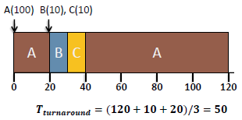
Shortest Time-to-Completion First (STCF)
Comparación
SJF
STCF
1
2
3
4
5
1
2
3
4
5
Notes:
Dinámicos o estáticos
Alto desempeño
Puede presentar problemas de sincronización (race condition).

Slide 44
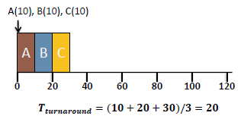
Resumen algoritmos de planificación (FCFS, SJF, STCF)
Ejemplo 1: Suponga que se tiene una situación en la que:
Tres procesos llegan a un sistema (A, B y C)
Llegan en el tiempo 0 en el orden: A - B - C
Cada proceso se ejecuta por 10 segundos.
Proceso | Arrival time | Run-time
A | 0 | 10
B | 0 | 10
C | 0 | 10
FCFS (FIFO)
Notes:
Dinámicos o estáticos
Alto desempeño
Puede presentar problemas de sincronización (race condition).

Slide 45
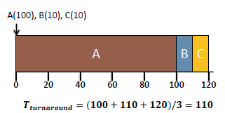
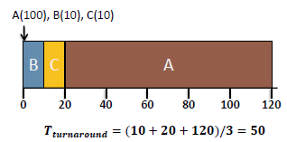
Resumen algoritmos de planificación (FCFS, SJF, STCF)
Ejemplo 2: Suponga que se tiene una situación en la que:
Tres procesos llegan a un sistema (A, B y C)
Llegan en el tiempo 0 en el orden: A - B - C
A se ejecuta por 100 seg, B y C por 10 seg cada uno.
Proceso | Arrival time | Run-time
A | 0 | 100
B | 0 | 10
C | 0 | 10
FCFS (FIFO)
SJF
Notes:
Dinámicos o estáticos
Alto desempeño
Puede presentar problemas de sincronización (race condition).

Slide 46
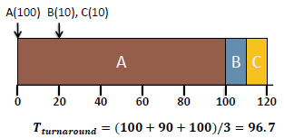
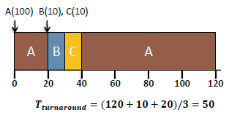
Resumen algoritmos de planificación (FCFS, SJF, STCF)
Ejemplo 3: Suponga que se tiene una situación en la que:
Tres procesos llegan a un sistema (A, B y C)
A llega en t = 0 y B y C llegan en t = 20.
A se ejecuta por 100 seg, B y C por 10 seg cada uno.
Proceso | Arrival time | Run-time
A | 0 | 100
B | 20 | 10
C | 20 | 10
SJF
STCF
Notes:
Dinámicos o estáticos
Alto desempeño
Puede presentar problemas de sincronización (race condition).

Slide 47
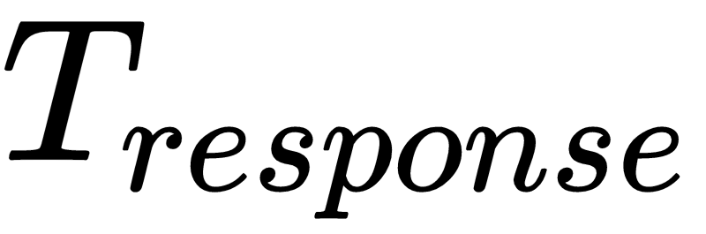
Response time
Tiempo medido desde que el trabajo llega hasta que es programado por primera vez.
A
CPU
A
status
---
Ready
Run
---
t
Notes:
Dinámicos o estáticos
Alto desempeño
Puede presentar problemas de sincronización (race condition).

Slide 48

Round Robin (RR)
Planificación por porciones de tiempo (time slicing)
Ejecute un trabajo por una porción de tiempo, luego ejecute el siguiente trabajo en la cola de procesos listos
La porción de tiempo es llamada quantum
Continúe haciendo lo mismo hasta que todos los trabajos finalicen.
La duración de la porción de tiempo debe ser un múltiplo del periodo de interrupción del timer.
RR es justo (fair), pero tiene un bajo desempeño en terminos de turnaround time.
CPU
t
0
20
40
60
80
100
120
140
160
180
Notes:
Dinámicos o estáticos
Alto desempeño
Puede presentar problemas de sincronización (race condition).

Slide 49
Round Robin (RR)
Ejemplo:
Suponga que se tiene una situación en la que:
Tres procesos llegan a un sistema (A, B y C)
Llegan en el tiempo 0 en el orden: A - B - C
El tiempo de ejecución de cada uno de los procesos es de 30 seg.
Hallar:
Turnaround time
Response time
Proceso | Arrival time | Run-time
A | 0 | 30
B | 0 | 30
C | 0 | 30
Notes:
Dinámicos o estáticos
Alto desempeño
Puede presentar problemas de sincronización (race condition).

Slide 50
Round Robin (RR)
Ejemplo:
Suponga que se tiene una situación en la que:
Tres procesos llegan a un sistema (A, B y C)
Llegan en el tiempo 0 en el orden: A - B - C
El tiempo de ejecución de cada uno de los procesos es de 30 seg.
Proceso | Arrival time | Run-time
A | 0 | 30
B | 0 | 30
C | 0 | 30
Calcule el turnaround time y el response time empleando el Algoritmo SJF.
./scheduler.py -l 30,30,30 -p SJF -c
Notes:
Dinámicos o estáticos
Alto desempeño
Puede presentar problemas de sincronización (race condition).

Slide 51
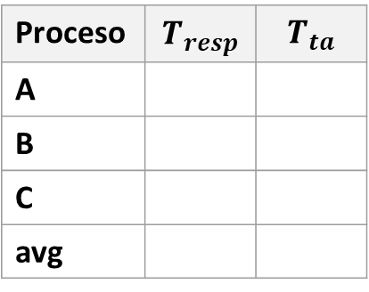
Algoritmo (SJF)
Proceso | Arrival time | Run-time
A | 0 | 30
B | 0 | 30
C | 0 | 30
Ready
CPU
CPU
0
20
40
60
80
100
t
Proceso | $$T_{resp}$$ | $$T_{ta}$$
A
B
C
avg
Notes:
Dinámicos o estáticos
Alto desempeño
Puede presentar problemas de sincronización (race condition).

Slide 52

Round Robin (RR)
Ejemplo:
Suponga que se tiene una situación en la que:
Tres procesos llegan a un sistema (A, B y C)
Llegan en el tiempo 0 en el orden: A - B - C
El tiempo de ejecución de cada uno de los procesos es de 30 seg.
Proceso | Arrival time | Run-time
A | 0 | 30
B | 0 | 30
C | 0 | 30
Calcule el turnaround time y el response time empleando el Algoritmo RR con un quantum de 10 seg.
Ready
CPU
$$Δt$$
./scheduler.py -l 30,30,30 -p RR -q 10
Notes:
Dinámicos o estáticos
Alto desempeño
Puede presentar problemas de sincronización (race condition).

Slide 53

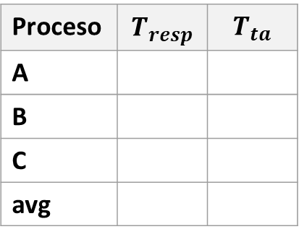
Round Robin (RR)
Proceso | Arrival time | Run-time
A | 0 | 30
B | 0 | 30
C | 0 | 30
Algoritmo RR (quantum = 10)
./scheduler.py -l 30,30,30 -p RR -q 10 -c
Ready
CPU
$$Δt$$
CPU
0
20
40
60
80
100
t
Proceso | $$T_{resp}$$ | $$T_{ta}$$
A
B
C
avg
Notes:
Dinámicos o estáticos
Alto desempeño
Puede presentar problemas de sincronización (race condition).

Slide 54
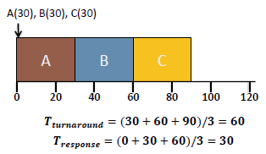
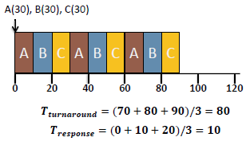
Round Robin (RR) .vs. Shortest job first (SJF)
Comparación de los algoritmos
Suponga que se tiene una situación en la que:
Tres procesos llegan a un sistema (A, B y C)
Llegan en el tiempo 0 en el orden: A - B - C
El tiempo de ejecución de cada uno de los procesos es de 30 seg.
Proceso | Arrival time | Run-time
A | 0 | 30
B | 0 | 30
C | 0 | 30
SJF
RR(q = 10)
Típicamente, el RR tiene un turnaround time más alto que el SJF (y similares), pero tiene un mejor tiempo de respuesta.
Notes:
Dinámicos o estáticos
Alto desempeño
Puede presentar problemas de sincronización (race condition).

Slide 55
Round Robin (RR)
Importancia de la duración del quantum
Entre más corto el quantum | Entre más largo el quantum
Mejor tiempo de respuesta. El costo del cambio de contexto (context switch) dominará el desempeño global. | Disminuye el costo total del cambio de contexto. Deteriora el tiempo de respuesta.
0
20
40
60
80
100
t
0
20
40
60
80
100
t
./scheduler.py -l 30,30,30 -p RR -q 5
./scheduler.py -l 30,30,30 -p RR -q 10
Decidir la longitud de la porción de tiempo es un compromiso que debe contemplar el diseñador del sistema.
Notes:
Dinámicos o estáticos
Alto desempeño
Puede presentar problemas de sincronización (race condition).

Slide 56
Relajando las suposiciones ideales
¿Que pasa si hay operaciones de I/O?
Cada trabajo se ejecuta por la misma cantidad de tiempo.
Todos los trabajos son iniciados al mismo tiempo (arrival time).
Una vez iniciado, cada trabajo se ejecuta hasta su finalización.
Todos los trabajos solo usan la CPU (no I/O).
El tiempo de ejecución de cada trabajo es conocido (runtime).
1
2
3
4
5
Notes:
MPI (Message Passing Interface)
RPC (Remote Procedure Calls)
Java RMI (Remote Method Invocation)

Slide 57
Incorporando I/O
¿Que pasa si hay operaciones de I/O?
Cuando un trabajo inicia un requerimiento de I/O:
El trabajo es bloqueado en espera de la finalización de la operación I/O.
El scheduler debería seleccionar otro trabajo para que tome uso de la CPU.
Cuando la operación de I/O finaliza:
Se lanza una interrupción.
El SO mueve el proceso del estado bloqueado (blocked) al estado listo (ready).
scheduled
Ready
Run
I/O or
event completion
desescheduled
I/O or
event wait
Block
1
2
3
4
5
Notes:
MPI (Message Passing Interface)
RPC (Remote Procedure Calls)
Java RMI (Remote Method Invocation)

Slide 58
Incorporando I/O
1
2
3
4
5
¿Que pasa si hay operaciones de I/O?
scheduled
Ready
CPU
Ready
Run
I/O or
event completion
desescheduled
I/O or
event wait
Block
Block
Notes:
MPI (Message Passing Interface)
RPC (Remote Procedure Calls)
Java RMI (Remote Method Invocation)

Slide 59
Incorporando I/O
Ejemplo: Suponga que se tiene una situación en la que:
A y B requieren 40 ms de CPU cada uno
A se ejecuta por 10 ms y luego emite una solicitud de I/O
Cada operación de I/O toma 10 ms
B no realiza operaciones de I/O
El planificador ejecuta a A primero y luego a B.
Proceso | Características
A | CPU: 40 CPU burst: 10 I/O: 30 I/O burst: 10
B | CPU: 40
A (interactive) + B (CPU-intensive)
Notes:
MPI (Message Passing Interface)
RPC (Remote Procedure Calls)
Java RMI (Remote Method Invocation)

Slide 60
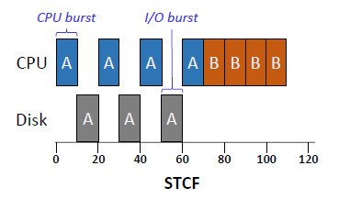
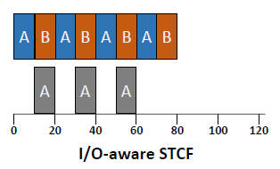
Incorporando I/O
Not I/O aware | I/O aware (Overlap)
Pobre uso de los recursos. | Overlap: Permite un mejor uso de los recursos.
t
120
t
0
20
40
60
80
100
120
0
20
40
60
80
100
Notes:
MPI (Message Passing Interface)
RPC (Remote Procedure Calls)
Java RMI (Remote Method Invocation)

Slide 61
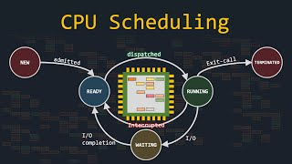
Para comprender todo
Ahora que ha finalizado la clase, se recomienda que vea el video The Fancy Algorithms That Make Your Computer Feel Smoother (link) para que refuerce los conceptos anteriormente explicados.
Notes:
MPI (Message Passing Interface)
RPC (Remote Procedure Calls)
Java RMI (Remote Method Invocation)

Slide 62
Referencias
Operating Systems Three Easy Pieces (website: Capítulos 1 y 2)
Videos de youtube: Clase 1 - Introducción a los sistemas operativos (link).
Página de Remzi H. Arpaci-Dusseau (link)
Operating System Concepts - Tenth Edition (website)
Operating Systems Notes (link)
https://github.com/Aniruddha-Tapas/Operating-Systems-Notes/blob/master/1-Overview.md
https://myaut.github.io/dtrace-stap-book/kernel/proc.html
https://myaut.github.io/dtrace-stap-book/index.html
https://www.technologyuk.net/computing/computer-software/operating-systems/operating-system-utilities.shtml
https://courses.cs.duke.edu/spring19/compsci590.1/slides/
https://os-lab-simulator.vercel.app/
http://cpuburst.com/
https://www.merlot.org/merlot/viewMaterial.htm?id=773407108

